Slide 1
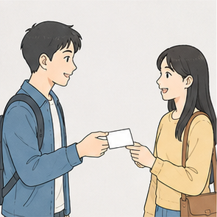
第一课
中国人的姓名
你的名字有什么意思？
姓 · 名 · 意思 · 来历
Notes:
课本部分：第一课 课本内容：课程导入或回顾 学生任务：你的名字有什么意思？ 教师提示：先让学生完成本页任务；只处理影响理解或表达的问题。

Slide 2
第一课 · 中国人的姓名
02
学完这课后，我能……
听懂 · 介绍 · 讨论 · 起名
听懂关于姓名和姓氏的主要信息。
介绍自己姓名和姓氏的意思或来历。
回答问题，并和同学讨论。
根据要求起一个中文名字，并说明理由。
Notes:
课本部分：第一课 课本内容：课程导入或回顾 学生任务：学完这课后，我能…… 教师提示：先让学生完成本页任务；只处理影响理解或表达的问题。

Slide 3
听说（一）
Notes:
课本部分：听说（一） 课本内容：课本部分：听说（一） 学生任务：听说（一） 教师提示：先让学生完成本页任务；只处理影响理解或表达的问题。

Slide 4

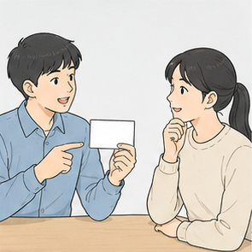
第一课 · 中国人的姓名
04
课堂小组交流
用汉语介绍自己的名字：它有什么意思？为什么这样取？
意思
来历
读音
材料
预习卡A
教材 P2
Notes:
课本部分：课前准备 课本内容：课堂小组交流：用汉语介绍自己名字的意思和来历。 学生任务：用汉语介绍自己的名字：它有什么意思？为什么这样取？ 材料：预习卡A 教师提示：先让学生完成本页任务；只处理影响理解或表达的问题。

Slide 5
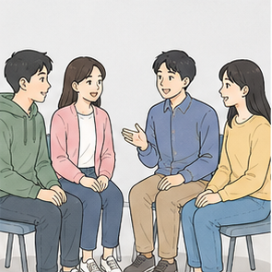
第一课 · 中国人的姓名
05
小调查
采访三位同学，记录名字的意思和来历。准备介绍其中一位同学。
材料
活动一《姓名访谈》
访谈者角色卡（含访谈问题） · 观察者角色卡（含观察记录）
完成：一张访谈记录
教材 P2
Notes:
课本部分：课前准备 课本内容：小调查：采访至少三位中国朋友，了解他们名字的意思和来历，然后在班里汇报。 学生任务：采访三位同学，记录名字的意思和来历。准备介绍其中一位同学。 材料：活动一《姓名访谈》：访谈者角色卡（含访谈问题）、观察者角色卡（含观察记录） 教师提示：先让学生完成本页任务；只处理影响理解或表达的问题。

Slide 6
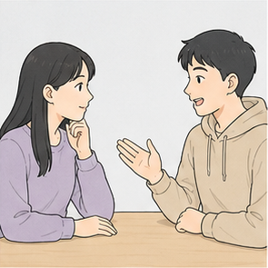
词语理解
Notes:
课本部分：词语理解 课本内容：课本部分：词语理解 学生任务：词语理解 教师提示：先让学生完成本页任务；只处理影响理解或表达的问题。

Slide 7
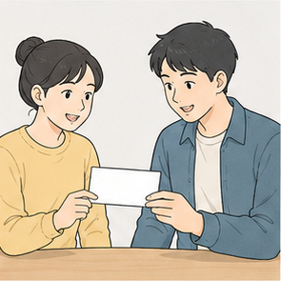

第一课 · 中国人的姓名
07
听力练习
听 · 写关键词 · 回答
完成问题1到6。
音频 1-2
教材 P3
Notes:
课本部分：词语理解 课本内容：听对话，回答问题： 学生任务：完成问题1到6。 音频：音频1-2 教师提示：先让学生完成本页任务；只处理影响理解或表达的问题。

Slide 8
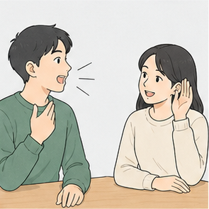

第一课 · 中国人的姓名
08
听力练习
听 · 写关键词 · 回答
完成问题1到5。
音频 1-3
教材 P3
Notes:
课本部分：词语理解 课本内容：选出与所听到的句子意思相近的一项。 学生任务：完成问题1到5。 音频：音频1-3 教师提示：先让学生完成本页任务；只处理影响理解或表达的问题。

Slide 9
第一课 · 中国人的姓名
09
用三到五句话回答问题，并使用画线词语
完成问题1到5。
发音
头等大事
别扭
糟
低调
教材 P4
Notes:
课本部分：词语理解 课本内容：用三至五句话回答问题，并使用画线词语： 学生任务：完成问题1到5。 教师提示：先让学生完成本页任务；只处理影响理解或表达的问题。

Slide 10
语句理解
Notes:
课本部分：语句理解 课本内容：课本部分：语句理解 学生任务：语句理解 教师提示：先让学生完成本页任务；只处理影响理解或表达的问题。

Slide 11
第一课 · 中国人的姓名
11
听录音，跟读句子，并替换画线词语各说一句话
完成句子1到6。
先听，再跟读，再替换。
音频 1-4
教材 P4
Notes:
课本部分：语句理解 课本内容：听录音，跟读句子，并替换画线词语各说一句话： 学生任务：完成句子1到6。 音频：音频1-4 教师提示：先让学生完成本页任务；只处理影响理解或表达的问题。

Slide 12
第一课 · 中国人的姓名
12
听录音，复述并模仿对话
先盖住课本。听录音，复述并模仿。
盖住课本
听录音
复述并模仿
音频 1-5
教材 P4
Notes:
课本部分：语句理解 课本内容：听录音，复述并模仿对话： 学生任务：先盖住课本。听录音，复述并模仿对话1到3。 音频：音频1-5 教师提示：先让学生完成本页任务；只处理影响理解或表达的问题。

Slide 13

语段理解
Notes:
课本部分：语段理解 课本内容：课本部分：语段理解 学生任务：语段理解 教师提示：先让学生完成本页任务；只处理影响理解或表达的问题。

Slide 14
第一课 · 中国人的姓名
14
听力练习
听 · 写关键词 · 回答
完成填空。
音频 1-6
教材 P5
Notes:
课本部分：语段理解 课本内容：听第一遍录音，填空： 学生任务：完成填空。 音频：音频1-6 教师提示：先让学生完成本页任务；只处理影响理解或表达的问题。

Slide 15

第一课 · 中国人的姓名
15
听力练习
听 · 写关键词 · 回答
判断正误。
音频 1-6
教材 P5
Notes:
课本部分：语段理解 课本内容：听第二遍录音，判断正误： 学生任务：判断正误。 音频：音频1-6 教师提示：先让学生完成本页任务；只处理影响理解或表达的问题。

Slide 16
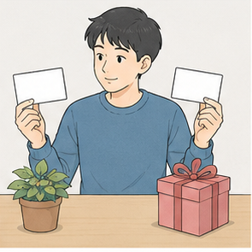
第一课 · 中国人的姓名
16
口语练习
老常的朋友们赞成给孩子起“殊”这个名字吗？说说他们的理由。
音频 1-6
教材 P5
Notes:
课本部分：语段理解 课本内容：听后回答：老常的朋友们是否赞成他给孩子起“殊”这个名字？说说他们的理由。 学生任务：老常的朋友们赞成给孩子起“殊”这个名字吗？说说他们的理由。 音频：音频1-6 教师提示：先让学生完成本页任务；只处理影响理解或表达的问题。

Slide 17
第一课 · 中国人的姓名
17
你呢？
你赞成给孩子起“殊”这个名字吗？为什么？和同学讨论。
赞成
不赞成
教材 P5
Notes:
课本部分：语段理解 课本内容：听后回答：老常的朋友们是否赞成他给孩子起“殊”这个名字？说说他们的理由。 学生任务：你赞成给孩子起“殊”这个名字吗？为什么？和同学讨论。 教师提示：先让学生完成本页任务；只处理影响理解或表达的问题。

Slide 18
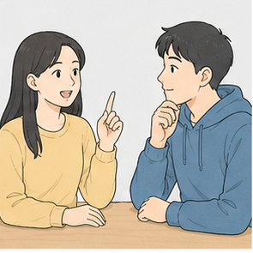
口语句式
Notes:
课本部分：口语句式 课本内容：课本部分：口语句式 学生任务：口语句式 教师提示：先让学生完成本页任务；只处理影响理解或表达的问题。

Slide 19
第一课 · 中国人的姓名
19
总不能……吧
情境
总不能……吧
牙疼好几天了，还是不去看医生。
说一件无论如何都不能做的事。
可以这样说
总不能一直疼下去吧！
完成教材中的练习。
教材 P6–7
Notes:
课本部分：口语句式 课本内容：用“总不能……吧”完成对话： 学生任务：总不能……吧 教师提示：先让学生完成本页任务；只处理影响理解或表达的问题。

Slide 20
第一课 · 中国人的姓名
20
……才怪呢
情境
……才怪呢
每天都不复习，还想考试通过。
说出一定会出现的结果。
可以这样说
能考及格才怪呢！
完成教材中的练习。
教材 P7
Notes:
课本部分：口语句式 课本内容：用“……才怪呢”改写句子： 学生任务：……才怪呢 教师提示：先让学生完成本页任务；只处理影响理解或表达的问题。

Slide 21
第一课 · 中国人的姓名
21
到时候
情境
到时候
下午要接孩子，朋友现在问你什么时候有空。
说将来某个时间会发生的事。
可以这样说
到时候再给你打电话。
完成教材中的练习。
教材 P7
Notes:
课本部分：口语句式 课本内容：说一说在什么情况下会说出下面的句子： 学生任务：到时候 教师提示：先让学生完成本页任务；只处理影响理解或表达的问题。

Slide 22
第一课 · 中国人的姓名
22
话说回来
情境
话说回来
这个名字很有意义，但是写起来有点儿难。
先说一面，再说另一面。
可以这样说
话说回来，写起来还是有点儿难。
完成教材中的练习。
教材 P7
Notes:
课本部分：口语句式 课本内容：用“话说回来”从不同的角度谈谈你对下面问题的看法： 学生任务：话说回来 教师提示：先让学生完成本页任务；只处理影响理解或表达的问题。

Slide 23
文化知识
Notes:
课本部分：文化知识 课本内容：课本部分：文化知识 学生任务：文化知识 教师提示：先让学生完成本页任务；只处理影响理解或表达的问题。

Slide 24
第一课 · 中国人的姓名
24
请你说说
你们国家的人读到你的名字时，常常会想到什么人或什么事物？
在你们国家，人们一般喜欢叫什么名字？
教材 P7
Notes:
课本部分：文化知识 课本内容：请你说说： 学生任务：你们国家的人读到你的名字时，常常会想到什么人或什么事物？；在你们国家，人们一般喜欢叫什么名字？ 教师提示：先让学生完成本页任务；只处理影响理解或表达的问题。

Slide 25
第一课 · 中国人的姓名
25
阅读短文，回答问题
读课本短文，完成问题1到3。
教材 P8
Notes:
课本部分：文化知识 课本内容：读后回答： 学生任务：读课本短文，完成问题1到3。 教师提示：先让学生完成本页任务；只处理影响理解或表达的问题。

Slide 26
第一课 · 中国人的姓名
26
总结文章
用五句话说明这篇文章在说什么。
01
02
03
什么是谐音
怎样表达愿望
怎样避免误会
教材 P8
Notes:
课本部分：文化知识 课本内容：读后回答： 学生任务：用五句话说明这篇文章在说什么。 教师提示：先让学生完成本页任务；只处理影响理解或表达的问题。

Slide 27
第一课 · 中国人的姓名
27
口语练习
两人一组，共同完成一份总结。
完成后，和大家报告。
教材 P8
Notes:
课本部分：文化知识 课本内容：读后回答： 学生任务：两人一组，共同完成一份总结。 完成后，和大家报告。 教师提示：先让学生完成本页任务；只处理影响理解或表达的问题。

Slide 28
拓展练习
Notes:
课本部分：拓展练习 课本内容：课本部分：拓展练习 学生任务：拓展练习 教师提示：先让学生完成本页任务；只处理影响理解或表达的问题。

Slide 29
第一课 · 中国人的姓名
29
成段叙述
举两个谐音字的例子，说说它们可能带来的愿望或误会。
教材 P8
Notes:
课本部分：拓展练习 课本内容：成段叙述：汉语中同音字很多，比如“殊”和“舒”“叔”“输”同音，如果在交际中表达不清楚，有时会引起歧义，造成误会。请你举两个例子，说说你所知道的谐音字趣闻。 学生任务：举两个谐音字的例子，说说它们可能带来的愿望或误会。 教师提示：先让学生完成本页任务；只处理影响理解或表达的问题。

Slide 30
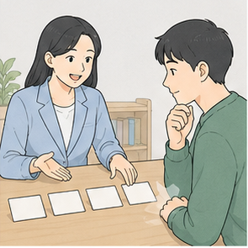
第一课 · 中国人的姓名
30
模拟空间
拿出客户卡，完成一个中文名字提案。
材料
活动二《起名儿公司》
客户角色卡（含四张客户卡） · 命名顾问角色卡（含姓名提案）
完成：一个中文名字＋两个理由
教材 P9
Notes:
课本部分：拓展练习 课本内容：模拟空间：三四人组建一家起名儿公司，向客户询问相关问题，然后按他们的要求给孩子起名儿。 学生任务：拿出客户卡，完成一个中文名字提案。 材料：活动二《起名儿公司》：客户角色卡（含四张客户卡）、命名顾问角色卡（含姓名提案） 教师提示：先让学生完成本页任务；只处理影响理解或表达的问题。

Slide 31
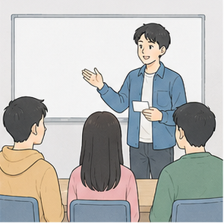
第一课 · 中国人的姓名
31
小组发表
每组介绍一个名字。
听其他组发表，记下三个最重要的命名条件。
材料
活动二《起名儿公司》
命名顾问角色卡（含姓名提案）
教材 P9
Notes:
课本部分：拓展练习 课本内容：模拟空间：三四人组建一家起名儿公司，向客户询问相关问题，然后按他们的要求给孩子起名儿。 学生任务：每组介绍一个名字。 听其他组发表，记下三个最重要的命名条件。 材料：活动二《起名儿公司》：命名顾问角色卡（含姓名提案） 教师提示：先让学生完成本页任务；只处理影响理解或表达的问题。

Slide 32
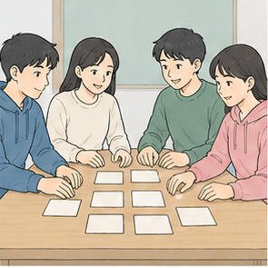
第一课 · 中国人的姓名
32
课堂实践
给两位电影演员起中文名字，准备说明读音和含义。
材料
活动三《电影演员中文名》
演员卡与小组呈现卡
完成：两个中文名字＋说明
教材 P9
Notes:
课本部分：拓展练习 课本内容：选看一部欧美经典电影的片段，根据影片中主要演员名字的发音及含义，给他们各起一个中文名字。 学生任务：给两位电影演员起中文名字，准备说明读音和含义。 材料：活动三《电影演员中文名》：演员卡与小组呈现卡 教师提示：先让学生完成本页任务；只处理影响理解或表达的问题。

Slide 33
第一课 · 中国人的姓名
33
调查报告
把课本上的姓名填入三类。
梁开放 余胜男 吴建国 李小龙 于国庆
康有为 王豫 苏东坡 孙湘 郑板桥
刘为民 郑成功 王沪生 陈招娣 钱卫东
注重时代意义
具有地域特点
体现美好愿望
材料
课本《调查报告》
教材 P9
Notes:
课本部分：拓展练习 课本内容：调查报告：中国人在给孩子起名字的时候，有的注重名字的时代意义，如“解放”；有的具有地域特点，如“长江”；有的体现父母对孩子的美好愿望，如“美丽”等。请你根据上面的说明向你的中国朋友了解下面名字的含义，按类别分别填写在后面的空格内。 学生任务：把课本上的姓名填入三类。 材料：课本《调查报告》 教师提示：先让学生完成本页任务；只处理影响理解或表达的问题。

Slide 34
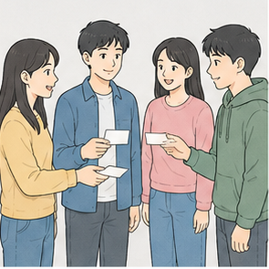
听说（二）
Notes:
课本部分：听说（二） 课本内容：课本部分：听说（二） 学生任务：听说（二） 教师提示：先让学生完成本页任务；只处理影响理解或表达的问题。

Slide 35
第一课 · 中国人的姓名
35
课堂小组交流
用《预习卡B》的资料介绍本国常见的姓和名字。
材料
预习卡B
教材 P10
Notes:
课本部分：课前准备 课本内容：课堂小组交流：介绍自己国家几个常见的姓和名字，说说为什么这些姓和名字比较常见。 学生任务：用《预习卡B》的资料介绍本国常见的姓和名字。 材料：预习卡B 教师提示：先让学生完成本页任务；只处理影响理解或表达的问题。

Slide 36
词语理解
Notes:
课本部分：词语理解 课本内容：课本部分：词语理解 学生任务：词语理解 教师提示：先让学生完成本页任务；只处理影响理解或表达的问题。

Slide 37
第一课 · 中国人的姓名
37
听力练习
听 · 写关键词 · 回答
完成问题1到5。
音频 2-2
教材 P11
Notes:
课本部分：词语理解 课本内容：听对话，回答问题： 学生任务：完成问题1到5。 音频：音频2-2 教师提示：先让学生完成本页任务；只处理影响理解或表达的问题。

Slide 38
第一课 · 中国人的姓名
38
用三到五句话回答问题，并使用画线词语
完成问题1到6。
操心
啼笑皆非
少见
尊称
称呼
交往
教材 P11
Notes:
课本部分：词语理解 课本内容：用三至五句话回答问题，并使用画线词语： 学生任务：完成问题1到6。 教师提示：先让学生完成本页任务；只处理影响理解或表达的问题。

Slide 39
语句理解
Notes:
课本部分：语句理解 课本内容：课本部分：语句理解 学生任务：语句理解 教师提示：先让学生完成本页任务；只处理影响理解或表达的问题。

Slide 40
第一课 · 中国人的姓名
40
听录音，跟读句子，并替换画线词语各说一句话
完成句子1到5。
先听，再跟读，再替换。
音频 2-3
教材 P11
Notes:
课本部分：语句理解 课本内容：听录音，跟读句子，并替换画线词语各说一句话： 学生任务：完成句子1到5。 音频：音频2-3 教师提示：先让学生完成本页任务；只处理影响理解或表达的问题。

Slide 41
第一课 · 中国人的姓名
41
听录音，复述并模仿对话
先盖住课本。听录音，复述并模仿。
盖住课本
听录音
复述并模仿
音频 2-4
教材 P12
Notes:
课本部分：语句理解 课本内容：听录音，复述并模仿对话： 学生任务：先盖住课本。听录音，复述并模仿对话1到5。 音频：音频2-4 教师提示：先让学生完成本页任务；只处理影响理解或表达的问题。

Slide 42
语段理解
Notes:
课本部分：语段理解 课本内容：课本部分：语段理解 学生任务：语段理解 教师提示：先让学生完成本页任务；只处理影响理解或表达的问题。

Slide 43
第一课 · 中国人的姓名
43
听力练习
听 · 写关键词 · 回答
完成填空。
音频 2-5
教材 P12–13
Notes:
课本部分：语段理解 课本内容：听第一遍录音，填空： 学生任务：完成填空。 音频：音频2-5 教师提示：先让学生完成本页任务；只处理影响理解或表达的问题。

Slide 44
第一课 · 中国人的姓名
44
听力练习
听 · 写关键词 · 回答
判断正误。
音频 2-5
教材 P13
Notes:
课本部分：语段理解 课本内容：听第二遍录音，判断正误： 学生任务：判断正误。 音频：音频2-5 教师提示：先让学生完成本页任务；只处理影响理解或表达的问题。

Slide 45
第一课 · 中国人的姓名
45
听力练习
姓“老”的人在与人交往中遇到了哪些麻烦？
音频 2-5
教材 P13
Notes:
课本部分：语段理解 课本内容：听后回答：文中介绍了姓“老”的人在与人交往中遇到的一些麻烦，请你说说他们遇到了哪些麻烦。 学生任务：姓“老”的人在与人交往中遇到了哪些麻烦？ 音频：音频2-5 教师提示：先让学生完成本页任务；只处理影响理解或表达的问题。

Slide 46
口语句式
Notes:
课本部分：口语句式 课本内容：课本部分：口语句式 学生任务：口语句式 教师提示：先让学生完成本页任务；只处理影响理解或表达的问题。

Slide 47
第一课 · 中国人的姓名
47
不然
情境
不然
你提醒同学带雨伞。
说出不这样做的结果。
可以这样说
夏天出门一定要带雨伞，不然会被雨淋湿。
完成教材中的练习。
教材 P14
Notes:
课本部分：口语句式 课本内容：句式练习： 学生任务：不然 教师提示：先让学生完成本页任务；只处理影响理解或表达的问题。

Slide 48
第一课 · 中国人的姓名
48
是……还是……
情境
是……还是……
你和同学决定去哪里。
请同学在两个选择中选一个。
可以这样说
我们是去颐和园，还是去圆明园？
完成教材中的练习。
教材 P14
Notes:
课本部分：口语句式 课本内容：句式练习： 学生任务：是……还是…… 教师提示：先让学生完成本页任务；只处理影响理解或表达的问题。

Slide 49
第一课 · 中国人的姓名
49
怎么……怎么……
情境
怎么……怎么……
大家不知道应该怎样称呼她。
说不管怎么做，结果都一样。
可以这样说
怎么叫怎么别扭。
完成教材中的练习。
教材 P14
Notes:
课本部分：口语句式 课本内容：句式练习： 学生任务：怎么……怎么…… 教师提示：先让学生完成本页任务；只处理影响理解或表达的问题。

Slide 50
第一课 · 中国人的姓名
50
句式练习
拿出01·句式任务卡，完成三个句式任务。
材料
活动四《姓氏信息站》
01·句式任务卡
完成：每个人说三句话
教材 P14
Notes:
课本部分：口语句式 课本内容：句式练习： 学生任务：拿出01·句式任务卡，完成三个句式任务。 材料：活动四《姓氏信息站》：01·句式任务卡 教师提示：先让学生完成本页任务；只处理影响理解或表达的问题。

Slide 51
文化知识
Notes:
课本部分：文化知识 课本内容：课本部分：文化知识 学生任务：文化知识 教师提示：先让学生完成本页任务；只处理影响理解或表达的问题。

Slide 52
第一课 · 中国人的姓名
52
请你说说
中国人的姓名是姓在前、名在后，你们国家呢？
在你们国家，人的姓名是什么时候产生的？
材料
活动四《姓氏信息站》
02·文化比较卡
教材 P14
Notes:
课本部分：文化知识 课本内容：请你说说： 学生任务：中国人的姓名是姓在前、名在后，你们国家呢？；在你们国家，人的姓名是什么时候产生的？ 材料：活动四《姓氏信息站》：02·文化比较卡 教师提示：先让学生完成本页任务；只处理影响理解或表达的问题。

Slide 53
第一课 · 中国人的姓名
53
阅读短文，回答问题
阅读短文，写下一个重点。
材料
活动四《姓氏信息站》
03·课文重点记录卡
教材 P14–15
Notes:
课本部分：文化知识 课本内容：读后回答： 学生任务：阅读短文，写下一个重点。 材料：活动四《姓氏信息站》：03·课文重点记录卡 教师提示：先让学生完成本页任务；只处理影响理解或表达的问题。

Slide 54
第一课 · 中国人的姓名
54
总结文章
用三到五句话说明单姓、复姓和中国姓氏的来源。
01
02
03
单姓
复姓
姓氏来源
教材 P14–15
Notes:
课本部分：文化知识 课本内容：读后回答： 学生任务：用三到五句话说明单姓、复姓和中国姓氏的来源。 教师提示：先让学生完成本页任务；只处理影响理解或表达的问题。

Slide 55
第一课 · 中国人的姓名
55
口语练习
两人一组，共同完成一份总结。
完成后，和大家报告。
教材 P14–15
Notes:
课本部分：文化知识 课本内容：读后回答： 学生任务：两人一组，共同完成一份总结。 完成后，和大家报告。 教师提示：先让学生完成本页任务；只处理影响理解或表达的问题。

Slide 56
拓展练习
Notes:
课本部分：拓展练习 课本内容：课本部分：拓展练习 学生任务：拓展练习 教师提示：先让学生完成本页任务；只处理影响理解或表达的问题。

Slide 57
第一课 · 中国人的姓名
57
成段叙述
解释“张王李赵遍地流（刘）”，再介绍你知道的中国姓氏。
教材 P15
Notes:
课本部分：拓展练习 课本内容：成段叙述：中国有句话“张王李赵遍地流（刘）”，请你解释这句话的意思，并谈谈你知道的中国人的姓。 学生任务：解释“张王李赵遍地流（刘）”，再介绍你知道的中国姓氏。 教师提示：先让学生完成本页任务；只处理影响理解或表达的问题。

Slide 58
第一课 · 中国人的姓名
58
寻找历史名人
介绍一位中国历史人物，并说明他的姓和一件重要的事。
材料
活动五《调查与研究》
小组报告大纲
完成：一段人物介绍
教材 P15
Notes:
课本部分：拓展练习 课本内容：寻找历史名人：在中国，张、王、李、赵、陈、杨、吴、刘、黄、周，这10个姓占人口的40%左右。请你分别列举几个中国历史上姓这些姓的名人，并简单介绍他们的情况。 学生任务：介绍一位中国历史人物，并说明他的姓和一件重要的事。 材料：活动五《调查与研究》：小组报告大纲 教师提示：先让学生完成本页任务；只处理影响理解或表达的问题。

Slide 59
第一课 · 中国人的姓名
59
读一读，说一说
每人读五个姓，同学写下听到的姓。
材料
活动四《姓氏信息站》
07·姓氏读法卡
教材 P15–16
Notes:
课本部分：拓展练习 课本内容：读一读，说一说：下面是《百家姓》中的部分单姓和复姓，请大声朗读，并说一说你认识的同学和朋友中是否有这些姓。 学生任务：每人读五个姓，同学写下听到的姓。 材料：活动四《姓氏信息站》：07·姓氏读法卡 教师提示：先让学生完成本页任务；只处理影响理解或表达的问题。

Slide 60
第一课 · 中国人的姓名
60
读对话，谈体会
两人一组，共同用五句话总结对话。
教材 P16
Notes:
课本部分：拓展练习 课本内容：读对话，谈体会。 学生任务：两人一组，共同用五句话总结对话。 材料：活动四《姓氏信息站》：08·对话总结记录 教师提示：先让学生完成本页任务；只处理影响理解或表达的问题。

Slide 61
第一课 · 中国人的姓名
61
口语练习
每组报告一个重点。
材料
活动四《姓氏信息站》
08·对话总结记录
完成：一段口头报告
教材 P16
Notes:
课本部分：拓展练习 课本内容：读对话，谈体会。 学生任务：每组报告一个重点。 材料：活动四《姓氏信息站》：08·对话总结记录 教师提示：先让学生完成本页任务；只处理影响理解或表达的问题。

Slide 62
第一课 · 中国人的姓名
62
想一想：这课学了什么？
回想这课，你现在会什么？
你现在能听懂哪些内容？
你会怎样介绍姓名和姓氏？
你会使用哪些句式？
你还想再练哪一部分？
Notes:
课本部分：课末 课本内容：课程导入或回顾 学生任务：你现在能听懂哪些内容？；你会怎样介绍姓名和姓氏？；你会使用哪些句式？；你还想再练哪一部分？ 教师提示：先让学生完成本页任务；只处理影响理解或表达的问题。

